Slide 1
NGUYỄN
THỊ ÁI QUYÊN

Slide 4
2 333 x 3 =?
6 969
6 999
6 969
6 999
6 996
6 998
6 996
6 998

Slide 5
4 321 x 2 = ?
8 462
8 442
8 462
8 442
8 642
8 644
8 642
8 644

Slide 6
12 122 x 2 = ?
24 254
24 254
24 244
24 244
24 234
24 224
24 234
24 224

Slide 7
Khám phá

Slide 8
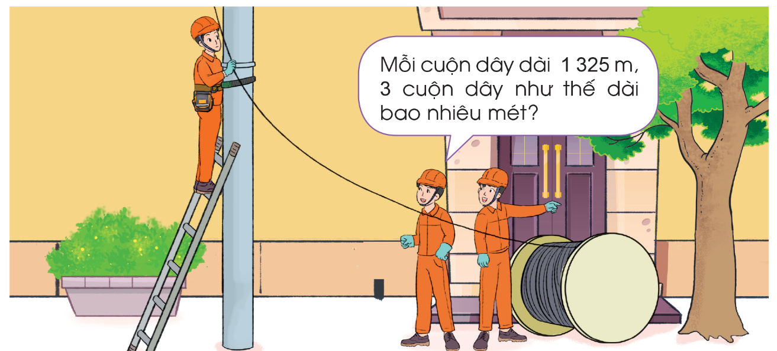

Slide 10
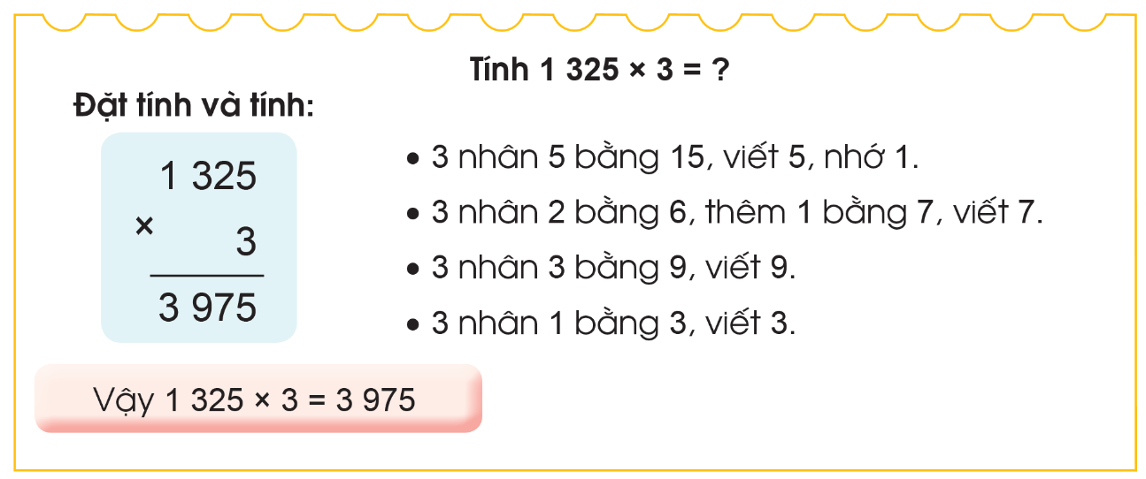

Slide 11
ĐI TÌM KHO BÁU

Slide 12
SƠ ĐỒ KHO BÁU
TRẠM 4
TRẠM 1
X
X
3
4
1
X
TRẠM 2
TRẠM 3
X
2

Slide 13
1
Tính
9
8
7
9
6
9
4
4
6
11
6
6
8
4
2
4
0
8

Slide 14
SƠ ĐỒ KHO BÁU
TRẠM 4
TRẠM 1
X
X
3
4
X
TRẠM 2
TRẠM 3
X
2

Slide 15
2
Đặt tính rồi tính

Slide 16
438 x 2 = ?
438
x
2
8
7
6

Slide 17
1 911 x 5= ?
1 911
x
5
9
5
5
5

Slide 18
7 101 x 8= ?
7 101
x
8
56
8
0
8

Slide 19
12 061 x 4 = ?
12 061
x
4
4
8
2
4
4

Slide 20
Hẹn gặp lại các em ở tiết sau!

